Slide 1

Sapienza Università di Roma
Laurea specialistica in Ingegneria Informatica
Seminari di Ingegneria del Software
Traduzione di diagrammi ER in DL-LiteA ed in sintassi OWL DL, query answering sulle ontologie risultanti.
a.a 2008/2009
Flavio Refrigeri

Slide 2
L’origine della parola “Ontologia”
Filosofia: la scienza della descrizione del mondo e in particolare di tutte le entità che lo costituiscono e la tipologia di relazioni che vigono tra di esse.
Informática: Descrizione formale e esplicita dei concetti di un dominio e le relazione tra di essi.
Qual è l’utilità di questa descrizione formale?
Permette di eseguire il reasoning sui dati

Slide 3
Introduzione al web Semantico
Analizziamo questo documento XML:
<?xml version="1.0"?>
<catalogo>
<sedia> <legno> ciliegio< / legno>
<prezzo> 10 </prezzo>
</sedia>
<tavolo> <legno> noce< / legno>
< prezzo > 100 </prezzo>
</tavolo>
</catalogo>
Facile da comprendere per le persone

Slide 4
Linguaggi per la definizione di Ontologie
The Resource Description Framework (RDF)
Permette di rappresentare concettualmente le risorse, è uno standard del W3C.
La sua struttura si costituisce di triple:
Soggetto(Risorsa): risorsa fisica o concettuale identificata mediante un URI.
Predicato(Proprietà): Descrive la relazione tra Soggetto ed Oggetto.
Oggetto:Valore della relazione(Predicato) che può essere o un valore o una risorsa.

Slide 5
Linguaggi per la definizione di Ontologie
Ontology Web Lenguage
RDF e RDFS non hanno un espressività sufficiente per descrivere vincoli come complessi(cardinalità, transitività,simmetria,etc..)
OWL: standard proposto dal W3C per la definizione di Ontologie per il Web Semantico.
Tre versioni con diverso potere espressivo
OWL Lite: E’ un linguaggio semplice a livello sintattico, si definiscono gerarchie sulle classi e vincoli poco complessi.
OWL DL: E’ la versione intermedia,offre un alto potere espressivo ed è decidibile.
OWL Full: Offre la massima espressività, non è però decidibile.

Slide 6
DL-Lite _{A}
La base di conoscenza è costituita da un coppia <T , A>.
Permette di eseguire UCQs sull’ontologia con complessità LogSpace rispetto alla dimensione dell’ABox.
Può essere espresso utilizzando
Sintassi Tedesca
Sintassi Funzionale
Limiti di espressività di DL-Lite _{A}

Slide 7
Query answering sulle ontologie
Le ontologie utilizzano un assunzione di
mondo aperto(OWA)
Queries FOL su ontologie sono indecidibili
Se si utilizzasse solo un frammento della FOL ovvero
le UCQs
Queries sono decidibili (ma l’espressività è limitata)

Slide 8
SparSQL
SparSQL = SQL + SPARQL
Chiusura dinamica della conoscenza.
Stesso potere espressivo della FOL.
Struttura query SparSQL
SELECT ListaAttibutiOEspressioni
FROM (sparqltable (<QuerySparql >) alias)+
[where CondizioniSemplici]
[group by ListaAttributiDiRaggruppamento]
[having CondizioniAggregate]
[order by ListaAttributiDOrdinamento]

Slide 9
Tool Mastro/QuOnto
Definizione di Ontologie mediante DL-Lite
Mapping con le sorgenti
Generazione Base di Dati H2
Interrogazione dell’Ontologia

Slide 10
Traduzione diagrammi ER in sintassi funzionale
Sintassi tedesca:
Uomo ⊑ Persona
Donna ⊑ Persona
Uomo ⊑ ¬ Donna
Sintassi funzionale :
SubClassOf(Uomo Persona)
SubClassOf(Donna Persona)
DisjointClasses(Uomo Donna)
Persona
Uomo
Donna
data
(1,1)
Lavoratore
Lavora
Azienda
Sintassi tedesca:
ρ(data) ⊑ xsd:string
δ(data) ⊑ Lavora
Lavora ⊑ δ(data)
(funct data)
∃Lavoraˉ ⊑ Lavoratore
(funct Lavora)
Sintassi funzionale :
ObjectPropertyDataRange(data rdf:string)
ObjectPropertyDataDomain(data Lavora)
SubObjectPropertyOf(Lavora ObjectPropertyDataSomeValueFrom(data xsd:anyType))
FunctionalObjectPropertyData(data)
SubClassOf(ObjectMinCardinality(1 InverseObjectPropertyOf(Lavora Lavoratore))
FunctionalObjectProperty(InverseObjectPropertyOf (Lavora))

Slide 11
Interrogazione delle ontologie
Query booleana per verificare il vincolo di completezza della generalizzazione
VERIFY not exists(
SELECT prenotazione.x
FROM sparqltable( SELECT ?x
WHERE
{
?x rdf:type 'Prenotazione'.
}
)prenotazione
WHERE prenotazione.x not in (
SELECT collettiva.x
FROM sparqltable( SELECT ?x
WHERE{
?x rdf:type 'Collettiva'.
}
)collettiva
UNION
SELECT singola.x
FROM sparqltable( SELECT ?x
WHERE{
?x rdf:type 'Singola'.
}
)singola
))
)
Calcolare il codice fiscale ed il sesso delle persone che hanno effettuato almeno una prenotazione nel 2003.
SELECT p.c, p.s
FROM sparqltable (select ?c ?s ?an
WHERE{
?x rdf:type 'Persona'.
?x :codFis ?c.
?x :sesso ?s.
(?x :effettua ?Prenotazione) :dataAnno ?an.
}
)p
WHERE p.an = 2003
Query answering sulle ontologie.
Query booleane per la verifica dei vincoli non esprimibili in sinassi funzionale.

Slide 12
Convertire la sintassi funzionale in OWL DL
Protègè 4.0 per la conversione da sintassi funzionale a OWL DL
Modifiche dei file in sintassi funzionale per renderli compatibili con Protègè 4.0
  Il file va racchiuso all’interno di una serie di TAG.
  Si devono eliminare tutti gli attributi di ruolo(non esprimibili in OWL).
  Alcune modifiche alla sintassi per definire gli elementi dell’ontologia.

Slide 13
Dalla sintassi funzionale alla sintassi OWL DL
I vincoli della sintassi funzionale vengono cosi tradotti:
Concetti -> classes
Ruoli ->object properties
Attributi -> datatype properties
Vincoli -> restrictions

Slide 14
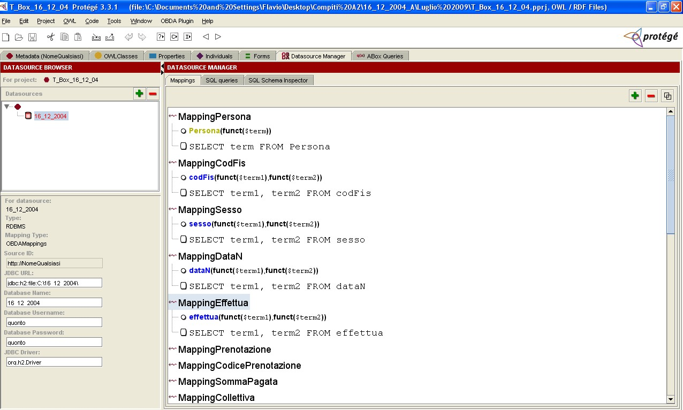
Mapping delle ontologie utilizzando Protègè 3.3.1 e plugin OBDA

Slide 15
Query answering sulla ontologia utilizzando Protègè 3.3.1
Le queries presenti non erano esprimibili per le seguenti ragioni:
Sulle datatype properties non si può utilizzare l’ operatore ≥ e ≤, si può solo utilizzare l’operatore hasValue.
Non è possibile estrarre i valori degli attributi di una classe.
Non si possono esprimere queries con cicli (Es. restituire tutte le persone che sono nate nello stesso comune in cui risiedono) in quanto non ci sono variabili in OWL, ma si possono esprimere solo queries ad albero.

Slide 16
DL-Lite _{A} e OWL DL
OWL Description Logic
Non è possibile dichiarare attributi di relazioni.
Non è possibile specificare che gli attributi di entità abbiano cardinalità pari a (1,1).
Non è possibile esplicitare le chiavi primarie in quanto non è possibile definire inverseFunctional una datatypeProperty.
DL-Lite _{A}
Non permette la definizione di completezza di una generalizzazione,
Non è possibile esprimere per i ruoli una cardinalità differente da (0,1) (1,1) (0,n) (1,n)

